Slide 1
真·資工系網V3
105590005 曾祥語
105590024 黃泀瀚
105590027 何韋辰

Slide 2
目錄
動機
目標族群
視覺設計
網站導覽
網站架構
WireFrame
技術使用
GIT使用
分工表

Slide 3
動機
為了讓資訊工程系發揚光大，讓更多人看見。

Slide 4

目標族群

Slide 5
高中/職生以及任何對於北科資工想有更多了解的人

Slide 6

視覺設計

Slide 7
採用黑白階層簡明的設計，象徵著資工的成熟穩重以及程式的簡潔有力。

Slide 8

網站導覽

Slide 9
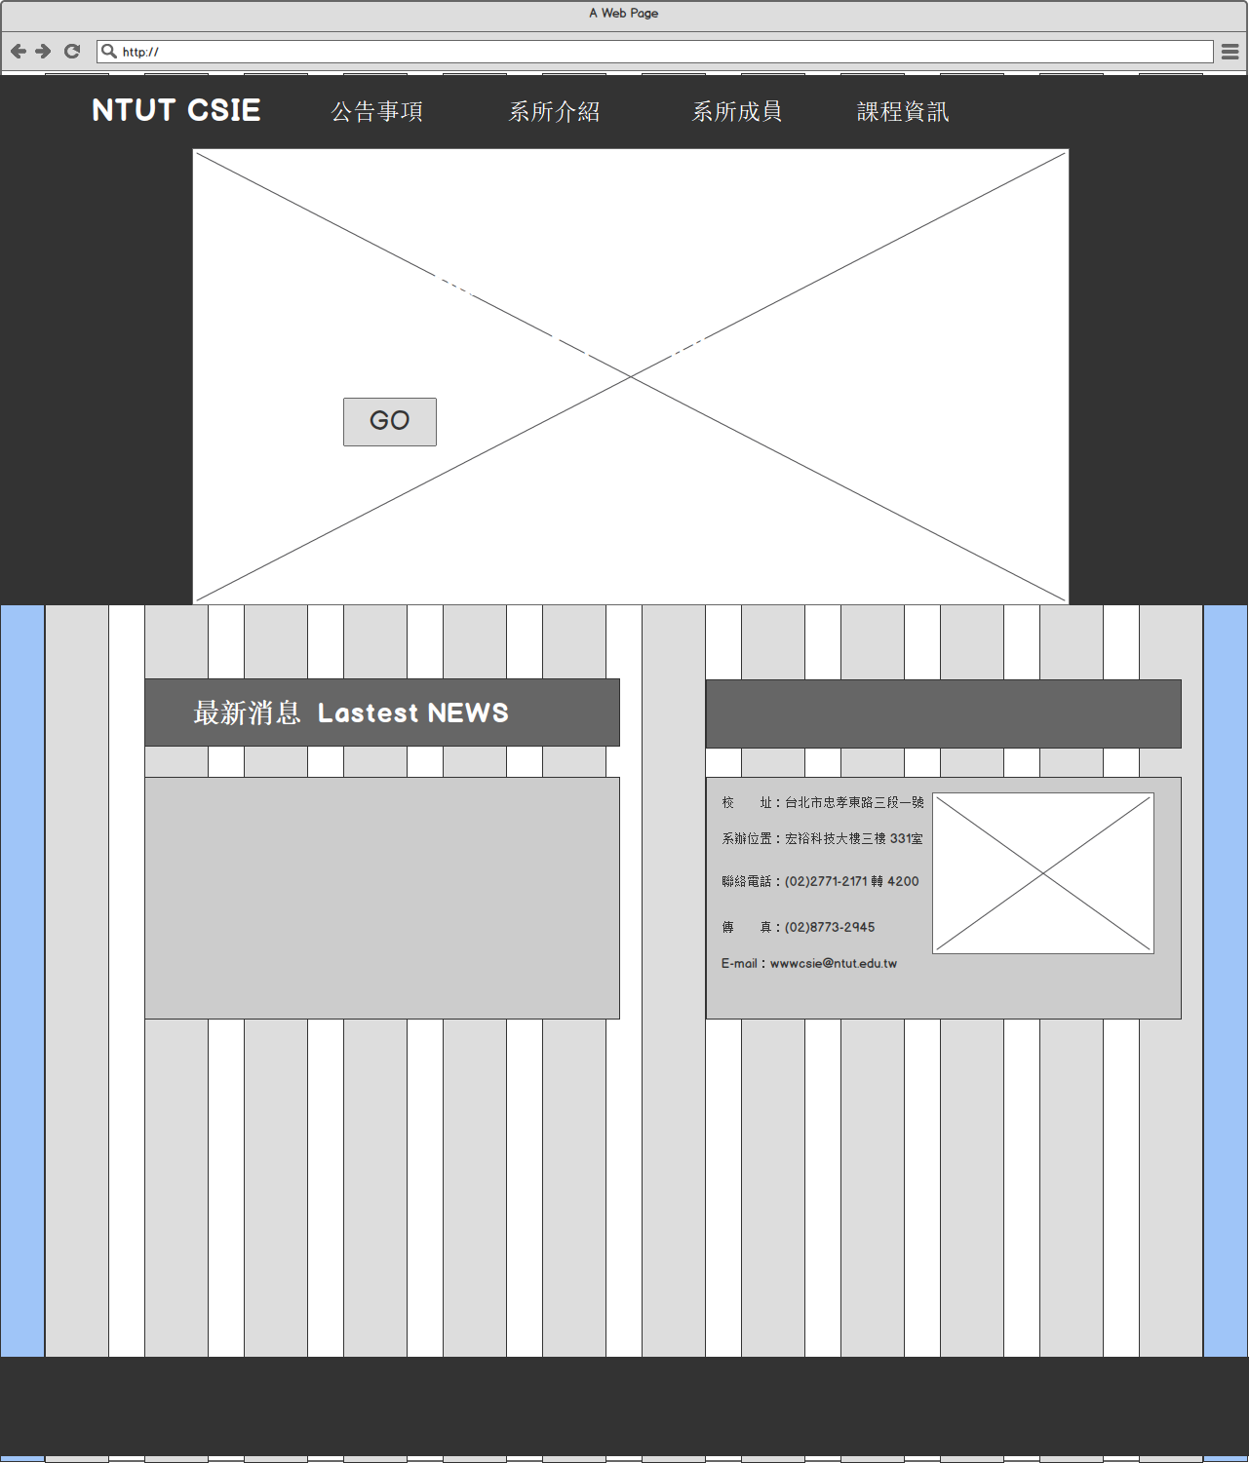
Header
Body
Footer

Slide 10
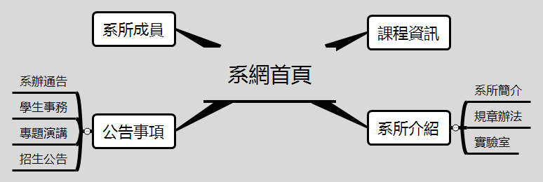
網站架構

Slide 11

WireFrame

Slide 12
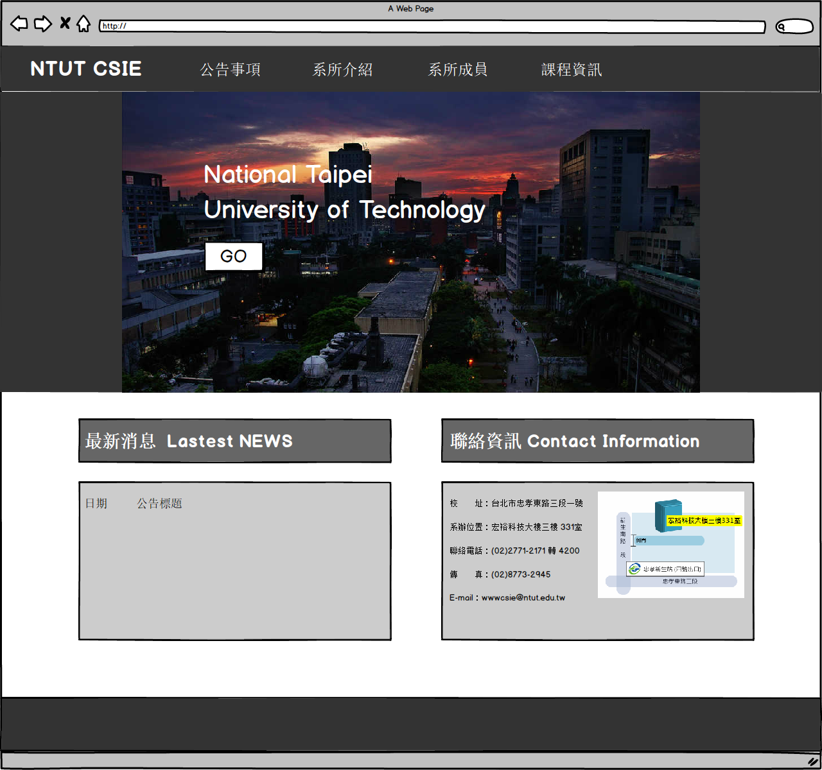

Slide 13
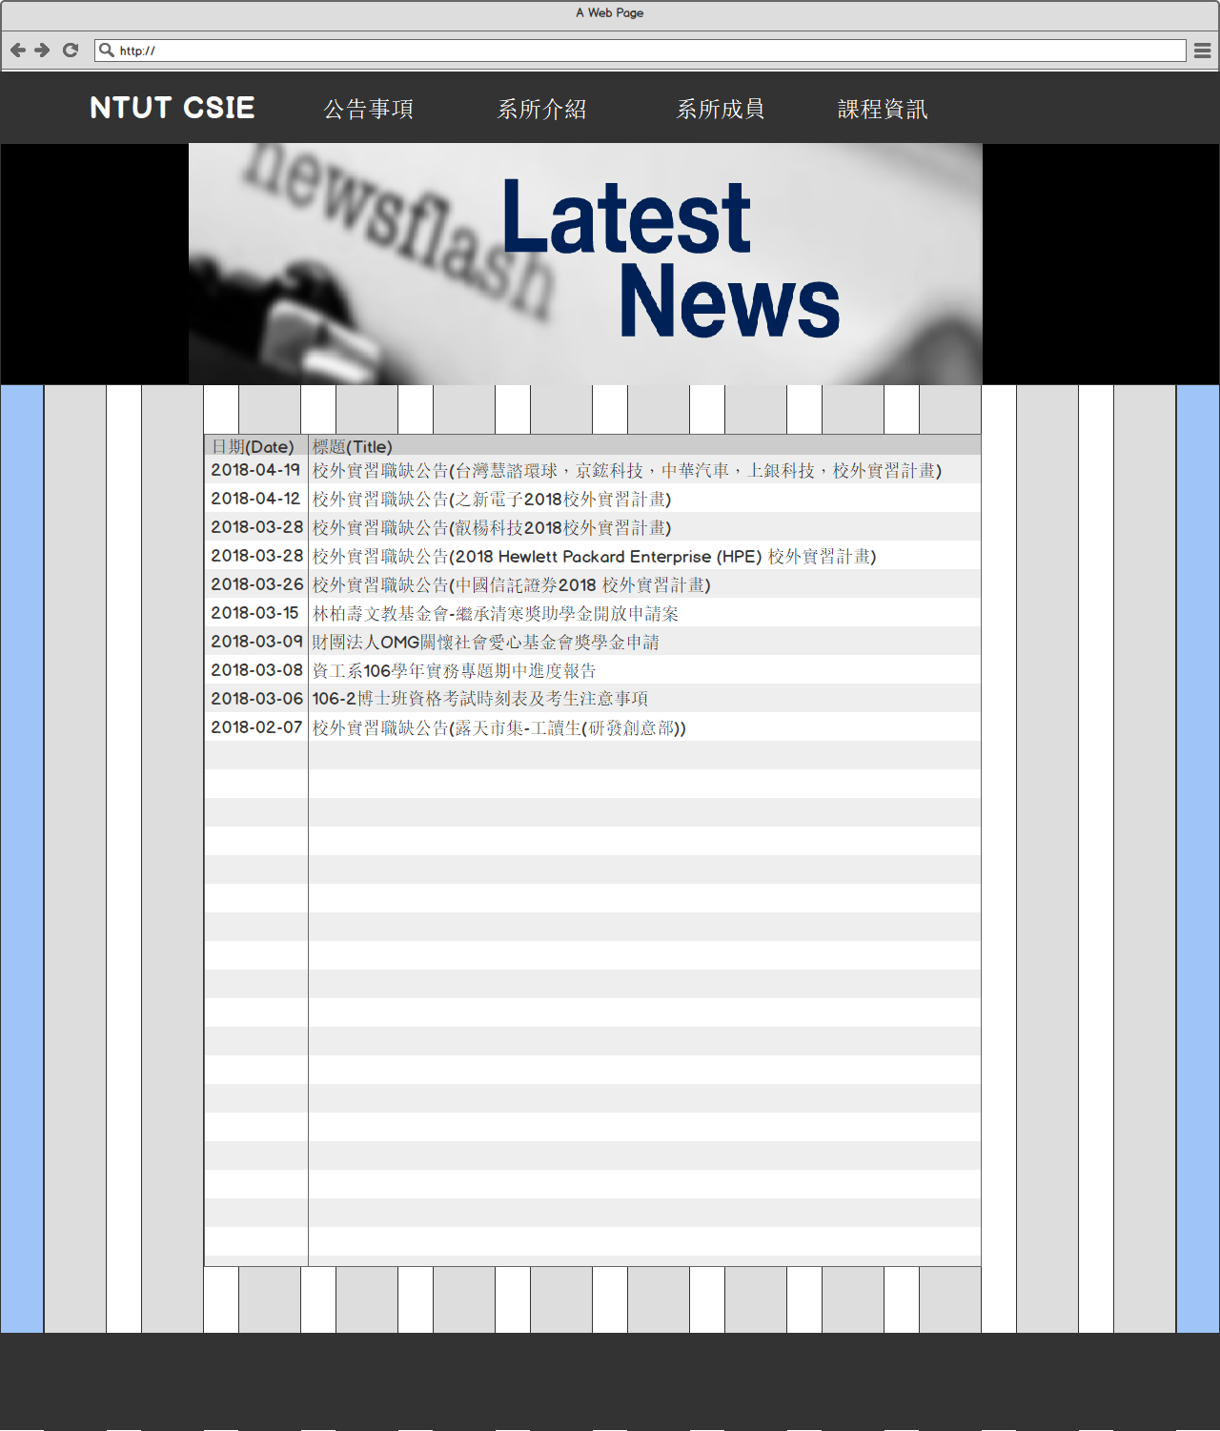

Slide 14


Slide 15
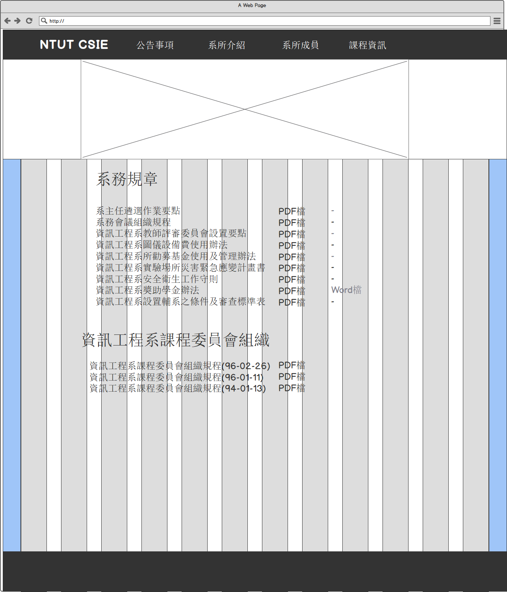

Slide 16

技術使用

Slide 17
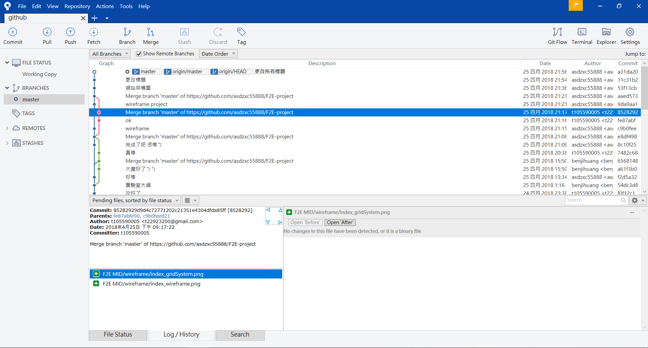
GIT使用

Slide 18
分工表
曾祥語 | 公告，課程資訊，PPT
黃泀瀚 | 系所介紹，PPT
何韋辰 | 首頁，HEADER，FOOTER，系所成員，PPT

